Slide 1
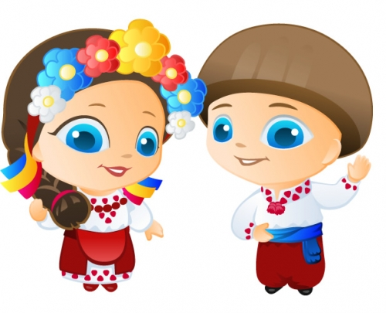
Розвиток культури України 60-80ті роки
Підготували учні 42 групи
Петренко Дмитро та
Місюра Денис

Slide 2
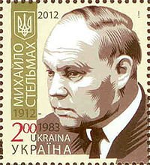
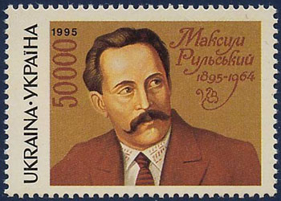

Slide 3
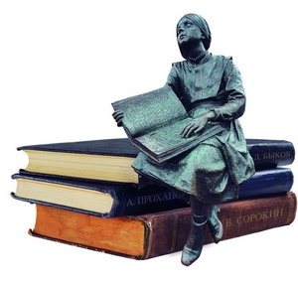
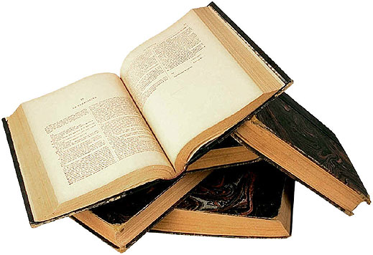
Література 1960-1980 років
Notes:
У 60—80-ті роки значних успіхів у подальшому розвитку національної літератури досягли українські письменники. Лише за період з IV (1959 р.) по V з'їзд (1966 р.) письменників України кількість літераторів республіки збільшилася з 527 до 770 чол. Крім десяти письменницьких філій, які працювали в 1959 p., було відкрито відділення Спілки письменників у Луганську і Житомирі.

Slide 4
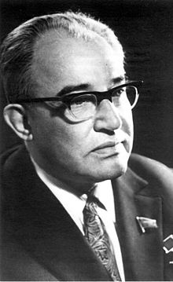
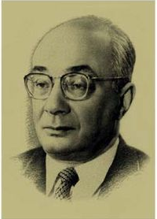
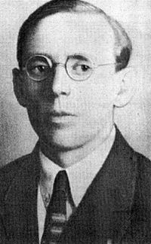
О. Корнійчук
М. Бажан
Ю. Смолич
Письменники, удостоєні звання героя Соціалістичної праці
Notes:
Але ситуація в літературі залишалась складною. Влада заохочувала висвітлення теми класової боротьби, виробничої тематики, егоїзму радянського народу в роки Великої Вітчизняної війни. Переважна більшість українських письменників залишалася на позиціях «соціалістичного реалізму». Серед них такими були Олександр Корнійчук, Микола Бажан, Юрій Смолич удостоєні звання Героя Соціалістичної праці.

Slide 5
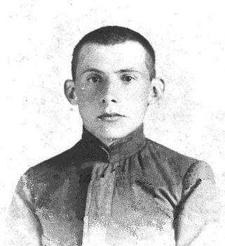
Максим Рильський
Notes:
Максим Рильський.
У радянську добу Рильський написав тридцять п'ять книжок поезій. У період 60-80их років найвідомішими були чотири твори: «Слово про рідну матір», «Троянди й виноград» (1957), «Голосіївська осінь», «Зимові записи» (1964). За останні два твори був відмічений Ленінською премією.
Максим Рильський був директором Інституту мистецтвознавства, фольклору та етнографії України.

Slide 6
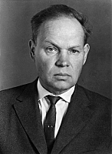
Михайло Стельмах
Notes:
Михайло Стельмах був єдиним українським радянським письменником, що здобувся найвищих нагород за свою творчість і не був членом Комуністичної партії Радянського Союзу. Стельмах переважно писав у жанрі соцреалізму. Водночас у цей період зявилися твори, що виходили за межі соцреалізму і набули широкого громадського звучання. Серед них романи «Дума про тебе» та «Чотири броди», написані Стельмахом.

Slide 7
Notes:
Водночас у цей період зявилися твори, що виходили за межі соцреалізму і набули широкого громадського звучання. Серед них романи «Дума про тебе» та «Чотири броди», написані Стельмахом.

Slide 8
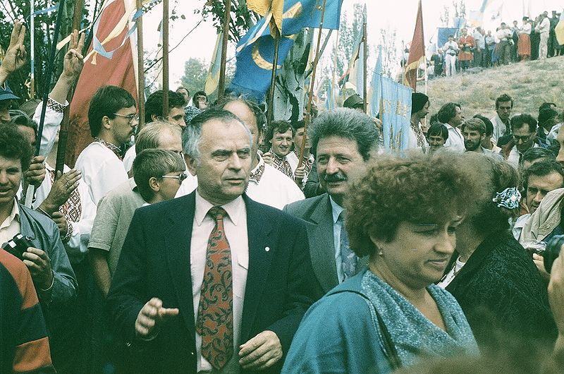
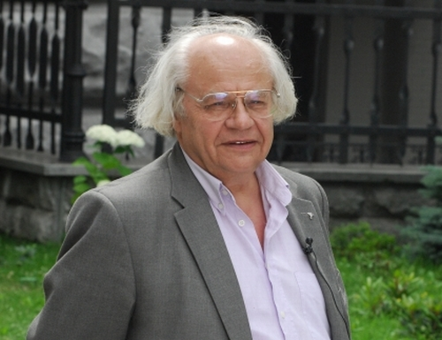
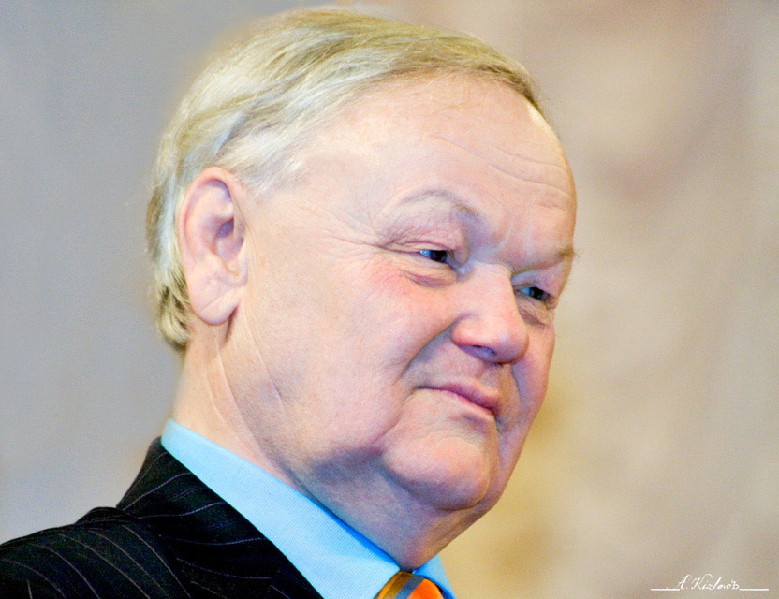
Дмитро Павличко
Іван Драч
Борис Олійник
Notes:
Іншими відомими письменниками цього періоду були Іван Драч, Борис Олійник та Дмитро Павличко, які займалися розвитком новаторської поезії. Влада жорстко реагувала на такі явища в літературі.

Slide 9
Мистецтво

Slide 10
Notes:
Навіть в умовах ідеологічного тиску традиційно значними були досягнення української музики. З'явилися нові опери Георгія Майбороди - "Тарас Шевченко", Кирейка - "Лісова пісня", (С. Людкевича "Довбуш", В. Губенка "Шельменко-денщик", Ю. Мейтуса "Украдене щастя"). Також з’явилися нові балети: "Либідь" (В. Гомоляки), "Пам'яті Лесі Українки" (А. Штогаренка) та "Тіні забутих предків" (В. Кирейка).

Slide 11
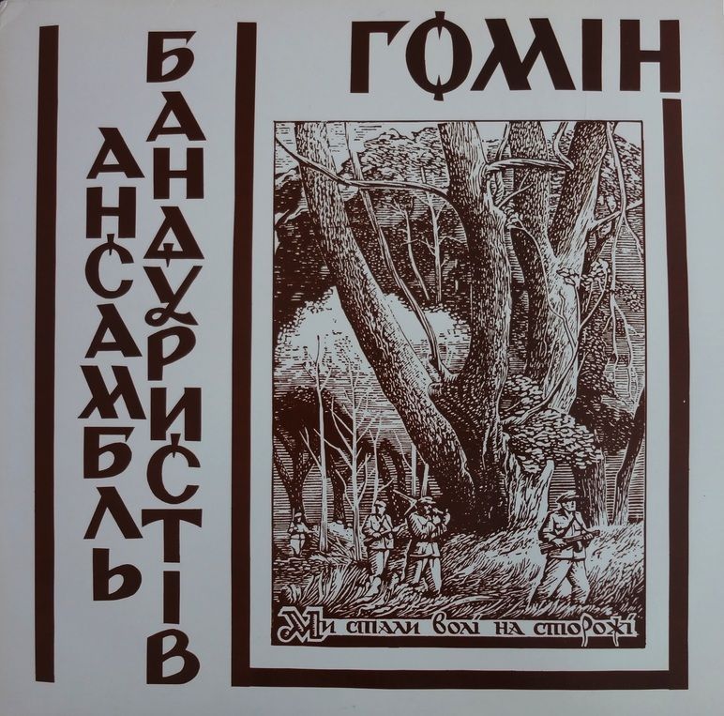
Notes:
В умовах задушливої атмосфери 1960 — 1980-х років ідеологічні відділення КПРС жорстко реагували на будь-які спроби митців відійти від офіційних канонів. Так, етнографічний хоровий ансамбль "Гомін" під керівництвом Л. Ященка, який взявся відроджувати колядки і купальські пісні, негайно було звинувачено в "буржуазному націоналізмі". Колектив розпустили, а його керівника виключили зі Спілки композиторів.

Slide 12
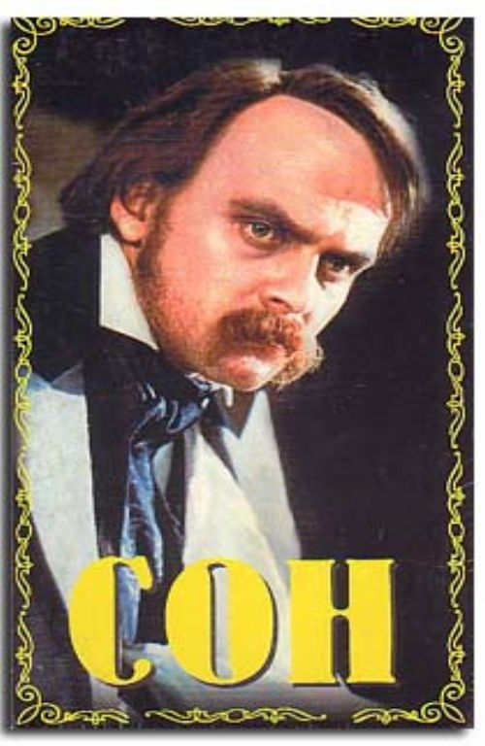
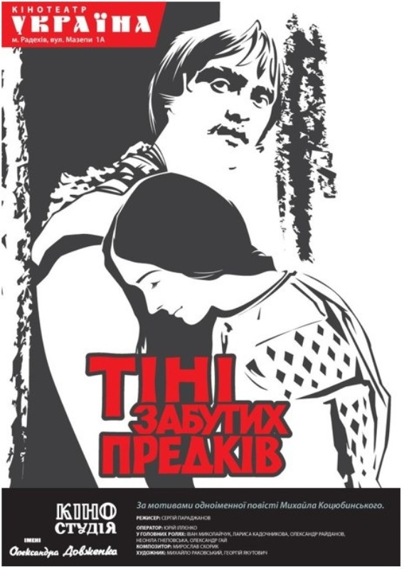
Notes:
Деякі зрушення відбулися в галузі наймасовішого виду мистецтва, яким залишалося кіно. На той час в Україні працювало три кіностудії: Київська ім. О. Довженка, Одеська і Ялтинська та Київська студія хронікально-документальних фільмів. Серед найбільших здобутків українського кінематографу, що продовжував традиції поетичного кіно Довженка та Кавалерідзе, — фільми Денисенка "Сон" (1964), Параджанова "Тіні забутих предків" (1965), який отримав другу премію на VII Міжнародному кінофестивалі в Аргентині.

Slide 13
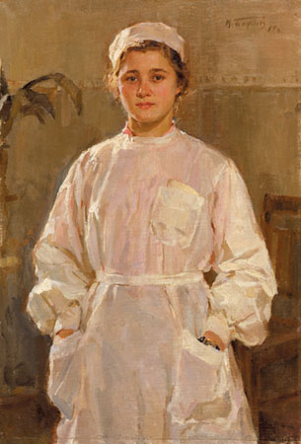
М. Божій «Медсестра»

Slide 14
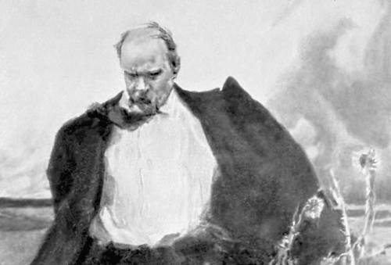
М. Божій «Думи мої, думи мої»

Slide 15
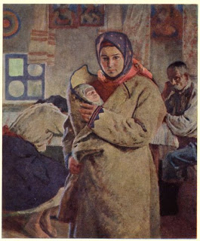
К. Трохименко «Катерина»
К. Трохименко «Катерина»

Slide 16
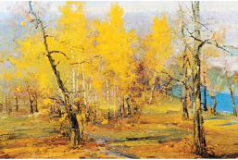
С. Шишка "Голосіївська осінь"

